Slide 1
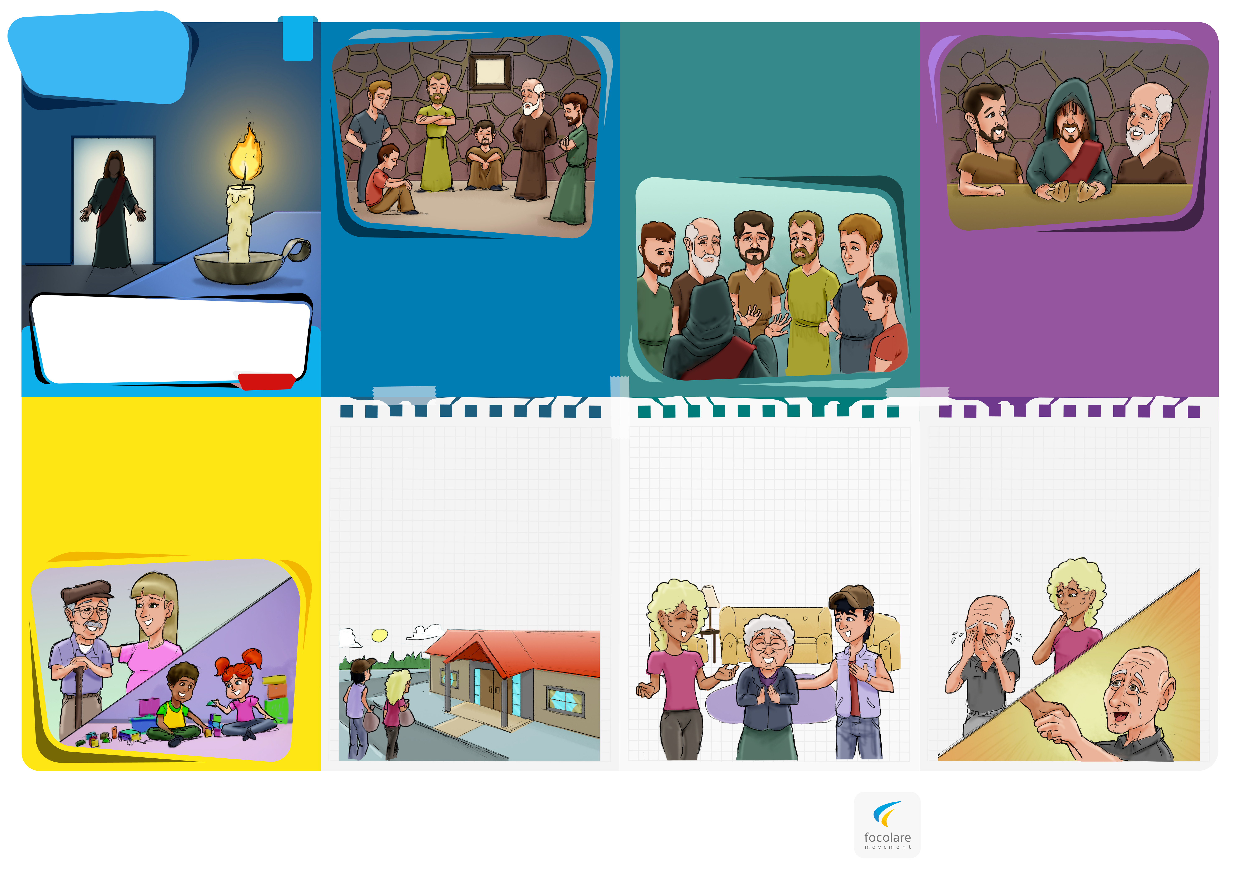
Parole
APRILE
20
Vie
26
Jésus s'approche d'eux comme un étranger. Il leur pose des questions et commence à leur expliquer les Écritures. Ses paroles les réconfortent et réchauffent leurs cœurs, même s'ils ne le reconnaissent pas encore. Jésus est toujours présent, même lorsque nous ne parvenons pas à percevoir sa présence.
de
Après la mort de Jésus, ses disciples sont tristes et bouleversés. Deux d’entre eux quittent Jérusalem et rentrent à Emmaüs. Ils ont perdu tout espoir. Leur foi s’est affaiblie, et leur douleur est si grande qu’ils ne voient plus aucun sens à leur chemin.
Le soir, les disciples l'invitent à rester avec eux. Cette demande témoigne d'une attitude d'accueil, indispensable à une véritable rencontre avec Jésus. Au cours du repas, ils le reconnaissent lorsqu'il rompt le pain. La joie remplace la tristesse et cette rencontre transforme leurs cœurs.
«
Reste avec nous car il se fait tard
»
(Lc 24,29)
Fortifiés par une foi renouvelée, ils décident de retourner à Jérusalem pour annoncer aux autres que Jésus est vivant. « Jésus est toujours Jésus même s’il n’est présent que spirituellement ; quand il y est (…), sa charité: sa vie entière brûle en nos coeurs». (1)
L'un d'entre eux se met à pleurer parce que personne n'était venu lui rendre visite depuis longtemps. Ils nous demandent de revenir. Et la fois suivante, ce sont eux qui ont chanté pour nous.
C'est samedi après-midi, le rendez-vous est fixé au coin de la maison de retraite. Nous sommes un peu nerveux et ignorons ce qui nous attend. Nous avons les mains pleines de paquets et de ballons gonflables. Que faisons-nous dans une maison de retraite, alors que les rues débordent de vie ?
Avant d'entrer, nous nous déclarons vouloir que Jésus soit présent parmi nous. Nous nous approchons des personnes âgées en leur demandant leur nom, et l'atmosphère se détend. Avec les ballons, nous fabriquons des fleurs.
Italie
1 - Chiara Lubich, Ecrits Spitituelsi/3, Città Nuova, Roma 1979, p. 71
Adatptation E. Javaloyes, J. Lombardo, C. Chammas
M. Ferreira, S. Dos Santos, H. Benites, F. de Sá, P. Da Silva
Illustrations : JuanchoGutierrez (visolen@gmail.com)
www.teens4unity.org

